Slide 2
第四章 光
第4节 实验：用双缝干涉测量光的波长

Slide 3
实验目的
1.用双缝干涉实验装置测量光的波长。
2.学习测量微小距离的方法。
实验器材
光具座、双缝干涉仪（由光源、滤光片、单缝、双缝、遮光筒、
光屏及测量头组成）、学生电源。
实验原理
由公式$λ=\frac{d}{l}Δx$知，分别测量$d$、$l$和$Δx$ ，可求得光波波长。

Slide 4
实验步骤
1.如图甲所示，在光具座上把各光学元件安装好。从遮光筒上取下双缝，
打开光源，调节光源的高度和角度，直到它的光束能沿遮光筒的轴线
射到光屏的中心，放上单缝和双缝，使它们的距离为$5～10 cm$ ，并保
持单缝和双缝相互平行。
甲

Slide 5
2.观察光屏上白光的干涉条纹的特点。给光源加上不同的滤光片，看条
纹的色彩、间距发生了什么变化，相邻亮条纹（或暗条纹）的间距是
否相等。
3.记下双缝间的距离$d$和双缝到光屏的距离$l$ 。

Slide 6
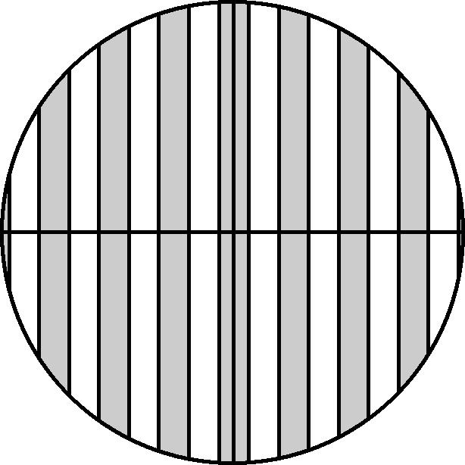
4.转动测量头上的手轮，先使分划板中心刻线对准某条亮条纹中心，如
图乙所示，记下此时手轮上的读数。继续转动手轮，使分划板中心刻
线移过若干条纹，对齐另一亮条纹中心，再记下此时的读数。转动手
轮进行测量时，每次测量中不要反向旋转。
乙
5.把测量结果记录在数据表格中，算出两次读数之差，并求出相邻亮条
纹（或暗条纹）的平均间距$Δx$ 。求出光的波长。

Slide 7
数据处理
1.条纹间距的计算：转动测量头的手轮，分划板中心刻线在第1条亮条
纹中央时读数为$a_{1}$，在第$n$条亮条纹中央时读数为$a_{n}$，则$Δx=\frac{a_{n}−a_{1}}{n−1}$ 。
2.根据条纹间距与波长的关系$Δx=\frac{l}{d}λ$ 得$λ=\frac{d}{l}Δx$，其中$d$ 为双缝间
距，$l$ 为双缝到光屏的距离。
3.测量时需测量多组数据，求$λ$ 的平均值。

Slide 8
注意事项
1.调节双缝干涉仪时，要注意调节光源的高度和角度，使它发出的光束
能够沿着遮光筒的轴线把屏照亮。
2.放置单缝和双缝时，缝要相互平行，中心大致位于遮光筒的轴线上。
3.调节测量头时，应使分划板中心刻线和亮条纹的中心对齐，记下此时
手轮上的读数，转动手轮，使分划板中心刻线和另一亮条纹的中心对齐，
记下此时手轮上的读数，两次读数之差就表示这两条亮条纹间的距离。
4.不要直接测$Δx$ ，要测多条亮条纹的间距，再计算得到相邻两条亮条
纹间的距离$Δx$ ，这样可以减小误差。

Slide 9
例1 某同学利用如图甲所示的装置来测量某种单色光的波长。接通电
源，规范操作后，在目镜中观察到清晰的干涉条纹。
甲

Slide 10
A
（1）若想增加从目镜中观察到的条纹数量，该同学可___。
A. 使用间距更大的双缝
B. 将单缝向靠近双缝方向移动
C. 将毛玻璃屏向远离双缝的方向移动
[解析] 根据双缝干涉条纹间距公式$Δx=\frac{l}{d}λ$ 可知，增大双缝间距，则
$Δx$ 减小，观察到的条纹数量增多，故A正确；将单缝向双缝靠近，不
影响条纹间距，观察到的条纹数量不变，故B错误；将毛玻璃屏远离双
缝，则$l$增大，由双缝干涉条纹间距公式可知，$Δx$ 增大，则观察到的条
纹数量减少，故C错误。

Slide 11
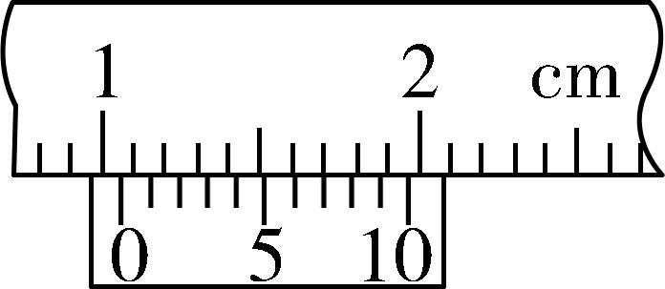
（2）测量中，分划板中心刻线对齐某一条亮纹的中心时，游标卡尺的
游标尺位置如图乙所示，则读数为_____$cm$ 。
1.07
乙
[解析] 游标卡尺的精度为$0.1 mm$ ，读数为
$10 mm+7×0.1 mm=10.7 mm=1.07 cm$ 。

Slide 12
（3）该同学已测出图甲装置中单缝、双缝、毛玻璃屏、目镜之间的距
离分别为$L_{1}$、$L_{2}$、$L_{3}$ ，又测出她记录的第1条暗条纹中心到第6条暗条
纹中心的距离为$Δx$，若双缝间距为$d$ ，则计算该单色光波长的表达式为
_ _______（用题中所给字母表示）。
$λ=\frac{dΔx}{5L_{2}}$
[解析] 由题意可知$\frac{Δx}{5}=\frac{L_{2}}{d}λ$ ，所以波长$λ=\frac{dΔx}{5L_{2}}$ 。

Slide 13
（4）只将单色红光光源换成单色蓝光光源，从目镜中观察到的条纹数
量会______（选填“增加”“减少”或“不变”）。
增加
[解析] 换成蓝光后，频率变高，波长变短，则条纹间距变小，观察到
的条纹数量增加。

Slide 14
迁移应用
1.（1）某同学正在用双缝干涉实验仪测量
光的波长，在光具座上正确安装好仪器后，
他在测量端观察的同时，不断调节仪器的
B
$A$ 部件（如照片所示），这样做的目的是___（填选项前字母）。
A. 使各部件的中心在同一直线上
B. 使单缝与双缝相互平行
C. 使观察到的图样呈现在视野中央
[解析] 调节仪器的A部件是为了保证单缝与双缝相互平行，故B项正确。

Slide 15
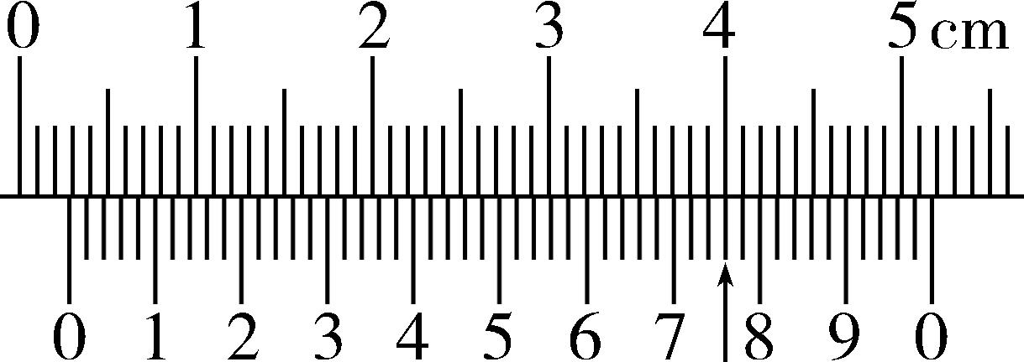
（2）某同学使用间距为$0.20 mm$ 的双缝进行实验，调节双缝与屏之间
的距离至$100.00 cm$，当分划板中心刻线与第$k$ 条亮条纹中心重合时，
测量头刻度如图甲所示（已加箭头标注），对应的读数为__________，
当分划板中心刻线与第$\left(k+3\right)$ 条亮条纹中心重合时，测量头刻度如图
乙所示（已加箭头标注），对应的读数为___________，单色光的波长
为_____________$m$ （结果保留三位有效数字）。
$2.76 mm$
$11.16 mm$
$5.60×{10}^{−7}$
甲
乙

Slide 16
[解析] 图甲对应的读数为$2 mm+38×0.02 mm=2.76 mm$ ，图乙对
应的读数为$11 mm+8×0.02 mm=11.16 mm$ ，则条纹间距为
$2.80 mm$，根据$Δx=\frac{l}{d}λ$ ，解得$λ=5.60×{10}^{−7} m$

Slide 17
2.洛埃在1834年提出了一种更简单的观察干涉的装置。如图所示，单色
光从单缝$S$ 射出，一部分入射到平面镜后反射到屏上，另一部分直接投
射到屏上，在屏上两光束交叠区域里将出现干涉条纹。单缝$S$ 通过平面
镜成的像是$S′$ 。

Slide 18
（1）通过洛埃镜在光屏上可以观察到明暗相间的干涉条纹，这和双缝
干涉实验得到的干涉条纹一致。如果$S$ 被视为其中的一个缝，___相当
于另一个“缝”。
$S′$
[解析] 通过洛埃镜在光屏上可以观察到明暗相间的干涉条纹，这和双
缝干涉实验得到的干涉条纹一致。如果$S$被视为其中的一个缝，$S′$ 相当
于另一个“缝”。

Slide 19
（2）实验中已知单缝$S$到平面镜的垂直距离$h=0.15 mm$ ，单缝到光屏
的距离$D=1.2 m$ ，观测到第3条亮条纹中心到第12条亮条纹中心的间
距为$22.78 mm$，则该单色光的波长$λ=$_________$m$ （结果保留1位有效
数字）。
$6×{10}^{−7}$

Slide 20
[解析] 第3条亮条纹中心到第12条亮条纹中心的间距为$22.78 mm$ ，则
相邻亮条纹间距为
$Δx=\frac{22.78×{10}^{−3}}{12−3} m≈2.53×{10}^{−3} m$
等效双缝间距为
$d=2h=0.30 mm=3.0×{10}^{−4} m$
根据双缝干涉条纹间距公式有$Δx=\frac{D}{d}λ$
则有$λ=\frac{d}{D}Δx=\frac{3.0×{10}^{−4}×2.53×{10}^{−3}}{1.2} m≈6×{10}^{−7} m$ 。

Slide 21
AC
（3）以下操作能够增大光屏上相邻两条亮条纹之间的距离的是_____。
A. 将平面镜稍向上移动一些 B. 将平面镜稍向右移动一些
C. 将光屏稍向右移动一些 D. 将光源由红色光改为绿色光
[解析] 根据条纹间距公式$Δx=\frac{D}{d}λ$ 可知，增大D，减小$d$，增大波长$λ$ ，
均能够增大光屏上相邻两条亮条纹之间的距离，所以A、C项正确，B、
D项错误。

Slide 22
（4）实验表明，光从光疏介质射向光密介质在界面发生反射，在入射
角接近${90}^{∘}$ 时，反射光与入射光相比，相位有$π$ 的变化，称为“半波损
失”。如果把光屏移动到和平面镜接触，接触点$P$ 处是________
（选填“亮条纹”或“暗条纹”）。
暗条纹
[解析] 如果把光屏移动到和平面镜接触，在入射角接近${90}^{∘}$ 时，反射
光与入射光相比，相位有$π$ 的变化，叠加后相互抵消，所以接触点$P$ 处
是暗条纹。

